Slide 1


大象
房间里的

Slide 2
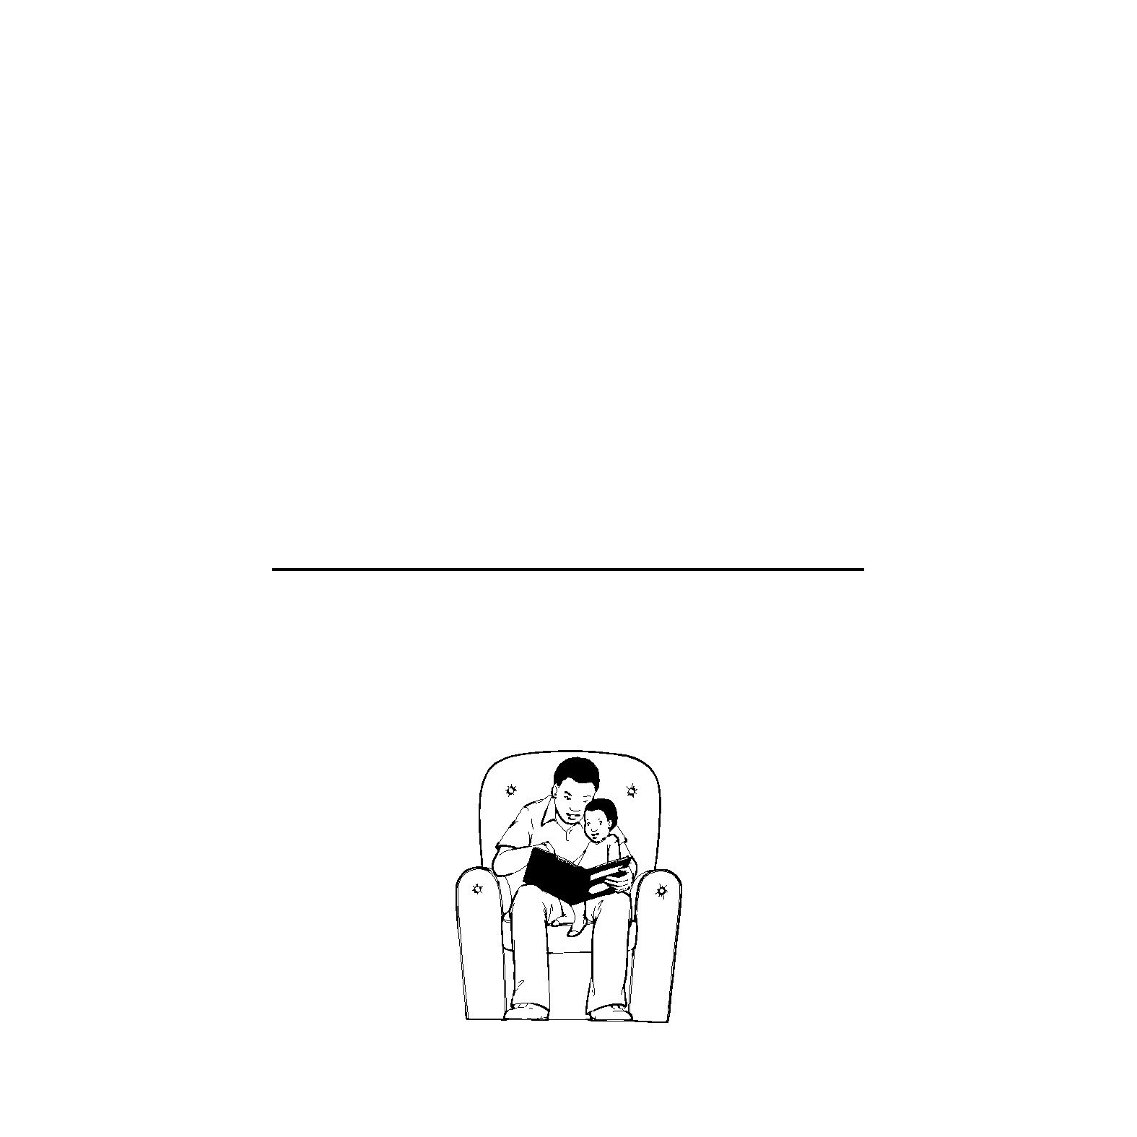
房间里的大象
这本书属于

Slide 3


Slide 4

大象
房间里的

Slide 5

一天早上，林迪发现了她房间里有一头大象。
“看！”她叫道来：“有一头大象在我房间里！”
“不，没有。”她母亲回答道：“大象不住在房子里，这谁都知道。”
大象打了个哈欠。

Slide 6

早餐时，林迪的爸爸让她把牛奶递过去。
“我不能，”林迪说：“大象把牛奶都喝光了。”
“没有大象。”她父亲回答道：“大象不住在城里，这谁都知道。”
大象打了个嗝。

Slide 7
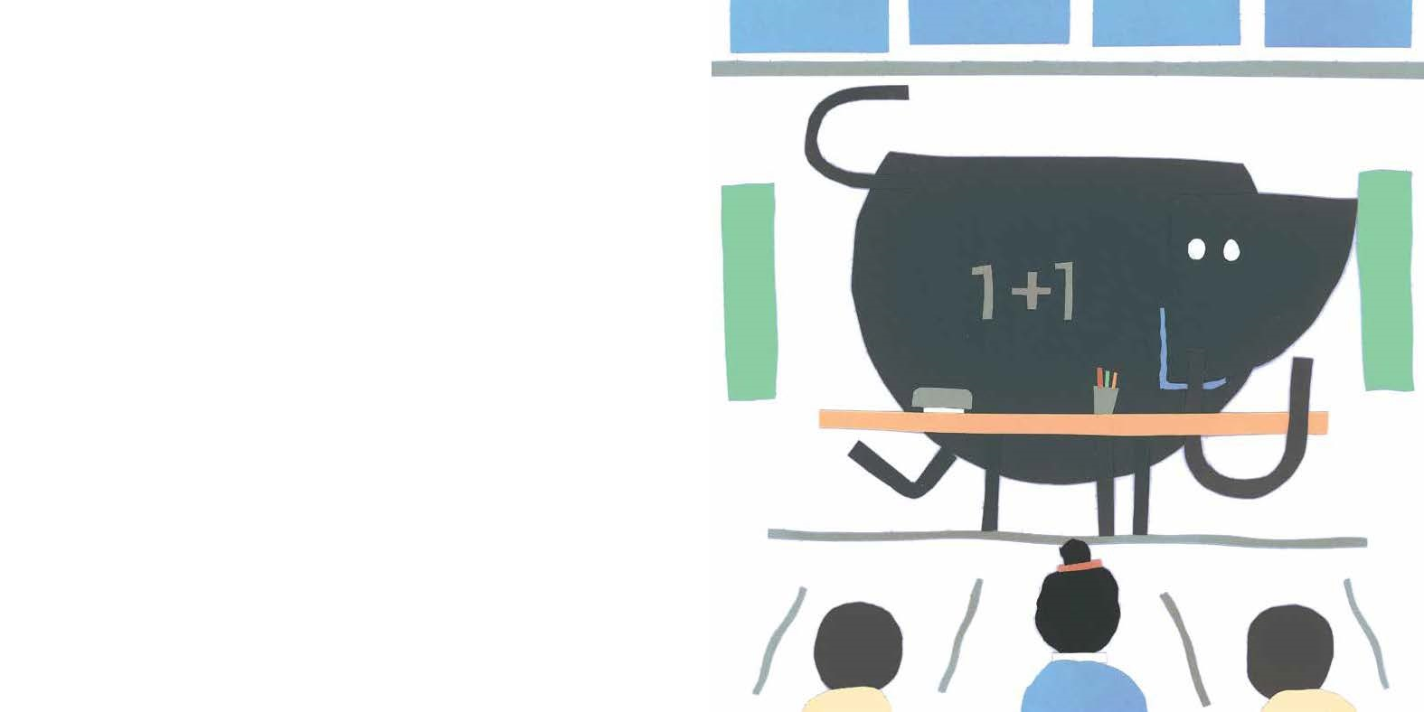
在学校，老师抱怨道：“黑板怎么了？到处皱巴巴的！”
“那不是黑板，那是我的大象！”林迪说。
“学校里没有大象，”老师说：“这谁都知道。”
大象吃掉了老师的三明治。

Slide 8

课间休息时，大象跟着林迪到了操场。
它不小心撞到了秋千。
“走开！”林迪说：“你不是真的，而且你不应该在这儿！谁都知道！”
大象垂头丧气地走开了，用鼻子擦擦眼睛。

Slide 9

放学后，林迪哪儿都找不到大象。
“大象！”她大喊道：“你在哪儿？”

Slide 10

林迪独自一人回家。
她感到孤独。
于是她走到外面，坐在台阶上。
然后等啊，
然后等啊，
然后等啊。

Slide 11

然后……她看到了大象的身子。
还有牙齿。
还有耳朵。
大象正沿路走来！

Slide 12

她跑上前去拥抱它。
“对不起，”她说：“我不是故意的！
我知道你是真的，你是我的大象。

Slide 13

大象把她举起来，放在背上，她骑着大象沿着街道走去。
她向邻居挥手。
“你好，格林先生！你好，格林太太！”
“看看林迪！”格林先生说：“她是怎么上去的？也许她长高了！”
“别傻了，”格林太太说：“小女孩不会长那么高。这谁都知道。”

Slide 14

大象把林迪带到湖边，她从大象滑梯一样的鼻子滑下去。
“耶——”她尖叫起来。
他们玩了一下午，哈哈大笑，相互泼水。

Slide 15

晚上，大象为她盖好被子。
“晚安，大象，”林迪说：“谢谢你陪我度过了美好的一天。”
它拍了拍她的头，蜷缩在她的窗外睡着了。

Slide 16

“大象是我世界上最好的朋友，”林迪自言自语：“除了我和我的大象，没有人知道。”

Slide 17


